Slide 1

NÁZEV ŠKOLY: Základní škola Hostouň, okres Domažlice,
příspěvková organizace
REGISTRAČNÍ ČÍSLO PROJEKTU: CZ.1.07/1.4.00/21.2880
ŠABLONA: III/2 Inovace a zkvalitnění výuky prostřednictvím ICT
NÁZEV PROJEKTU: Moderní škola
NÁZEV A ČÍSLO MATERIÁLU: | VY_32_INOVACE_05_S10-I-6-9
VYTVOŘENO: | říjen 2012
AUTOR: | Zdeňka Špinlerová
VZDĚLÁVACÍ OBLAST: | Informační a komunikační technologie
VZDĚLÁVACÍ OBOR: | Informační a komunikační technologie
SADA: | Informatika pro 6. – 9. ročník
NÁZEV VZDĚLÁVACÍHO MATERIÁLU: | Historie PC – Programovatelné stroje

Slide 2
ANOTACE:
Materiál slouží k seznámení s orientačním rozdělením základního přehledu dějin od primitivních počítacích pomůcek až po počítače nedávné minulosti.
OČEKÁVANÝ VÝSTUP:
Žák pozná předchůdce dnešních počítačů z období označovaného jako Programovatelné stroje – období 19. století, pozná významné osobnosti tohoto období.
ROČNÍK: | 7.
DRUH UČEBNÍHO MATERIÁLU: | Prezentace
STUPEŇ A TYP VZDĚLÁVÁNÍ: | Základní vzdělávání - druhý stupeň
POMŮCKY: | Počítač s připojením k internetu
CÍL – INOVACE: | Podporuje aktivní výklad učiva s využitím interaktivní tabule a vyhledávání informací na internetu
METODICKÉ POKYNY: | Žáci vyhledávají informace na internetu

Slide 3

INFORMATIKA pro základní školu

Slide 4

Základní rozdělení
Prehistorie
Starověk
Výpočetní pomůcky
Mechanické stroje
Předchůdci počítačů
Programovatelné stroje
Nultá generace
První generace
Schéma zobrazuje orientační rozdělení základního přehledu dějin od primitivních počítacích pomůcek až po počítače nedávné minulosti.
Druhá generace
Třetí generace
Čtvrtá generace

Slide 5

Historie počítačů
Řešením tajenky vynálezce programovatelného stroje.
V křížovce hledejte výrobce jednotlivých součástí počítačů.
WEBKAMERY |  | S
POČÍTAČOVÉ SKŘÍNĚ |  |  | K
POČÍTAČOVÉ MYŠI |  |  |  |  | T
ZVUKOVÉ KARTY |  |  | Y
ZDROJE |  |  |  |  | S
POČÍTAČOVÝCH KLÁVESNIC |  |  | O
ZÁKLADNÍ DESKY | I

Slide 6
Historie počítačů
Řešením tajenky vynálezce programovatelného stroje.
V křížovce hledejte výrobce jednotlivých součástí počítačů.
WEBKAMERY |  | S | A | B | R | E | N | T
POČÍTAČOVÉ SKŘÍNĚ |  | A | K | A | S | A
POČÍTAČOVÉ MYŠI |  | L | A | B | T | E | C
ZVUKOVÉ KARTY |  | S | Y | b | A
ZDROJE |  | A | K | A | S | A
POČÍTAČOVÝCH KLÁVESNIC |  | L | O | G | I | T | E | C | H
ZÁKLADNÍ DESKY | I | N | T | E | L

Slide 7

KAPITOLA 5
PROGRAMOVATELNÉ STROJE

Slide 8
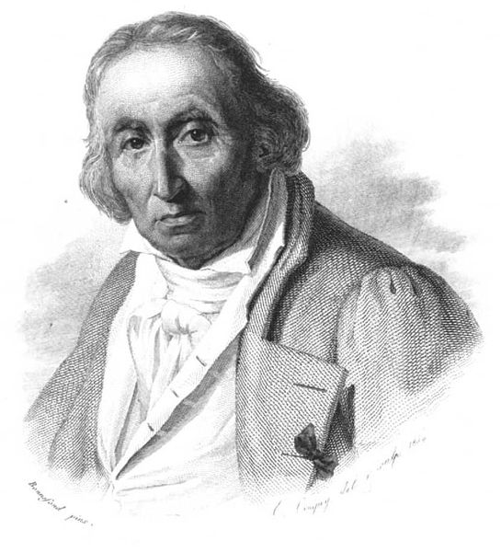
PROGRAMOVATELNÉ STROJE
Joseph Marie Jacquard
francouzský vynálezce
Roku 1801 vymyslel tkalcovský stav, kde bylo možné změnit výsledný vzorek látky výměnou děrného štítku.
Pouhá změna štítků tak způsobila to, co by jinak bylo možné udělat jen přestavbou stroje.
Tato technologie o něco později umožnila návrhy prvních programovatelných strojů.

Slide 9
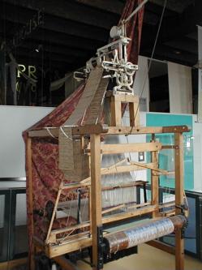
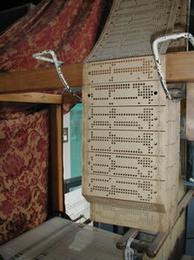
PROGRAMOVATELNÉ STROJE
Joseph Marie Jacquard
Jacquardův tkalcovský stav
v Muzeu vědy a průmyslu
v Manchesteru, Anglie
Děrné štítky používané
v tkalcovském stav
J. M. Jacquarda.

Slide 10
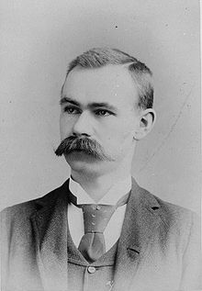
PROGRAMOVATELNÉ STROJE
Hermann Hollerith
Důlní inženýr, syn německého vystěhovalce z Pfalze.
Vyvinul v USA elektromagnetický třídící a počítací stroj pro vyhodnocování děrných štítků.
Rozšířil pole působnosti děrného štítku i do oblasti paměti, jejíž záznam je možno číst pomocí stroje.

Slide 11
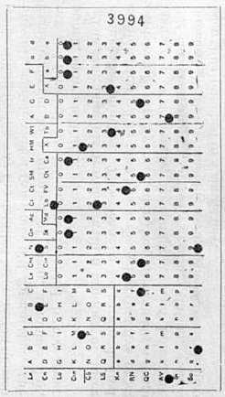
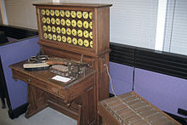
PROGRAMOVATELNÉ STROJE
Hermann Hollerith
Hollerith využíval děrné štítky jako nosiče dat, která potřeboval zpracovat.
Tento způsob komunikace
s počítačem použil v roce 1889
v souvislosti s pravidelných sčítáním lidu ve Spojených státech.
Zpracování výsledků předchozího sčítání lidu, které proběhlo
v roce 1880, zabralo totiž 7 let.
Holerith díky svému stroji dokončil sčítání lidu do 1 roku.

Slide 12

PROGRAMOVATELNÉ STROJE
Hermann Hollerith
Jeho firma se později stala základem slavné počítačové společnosti IBM
tento charakter zpracování dat se udržel dalších 100 let.
Pro analýzu a další zpracování dat na děrných štítcích byly vyvíjeny specializované stroje – děrovače, tabelátory a třídiče.
Dodnes existují počítače, které technologii děrných štítků používají.
Logo společnosti IBM, které používala až
do roku 1946

Slide 13
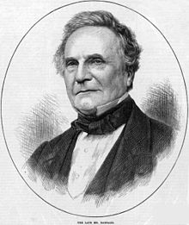
PROGRAMOVATELNÉ STROJE
Charles Babbage
1791 - 1871
Mechanickým kalkulačkám chybělo k dokonalosti už jen jedno: nedaly se naprogramovat.
To dokázal překonat angličan Charles Babbage, jehož stroj bývá označován za přímého předchůdce moderních počítačů.
Charles Babbage, profesor matematiky v Oxfordu, prováděl spoustu výpočtů pro Královskou astronomickou společnost.
Babbage se stal významným průkopníkem v oblasti počítačů.

Slide 14
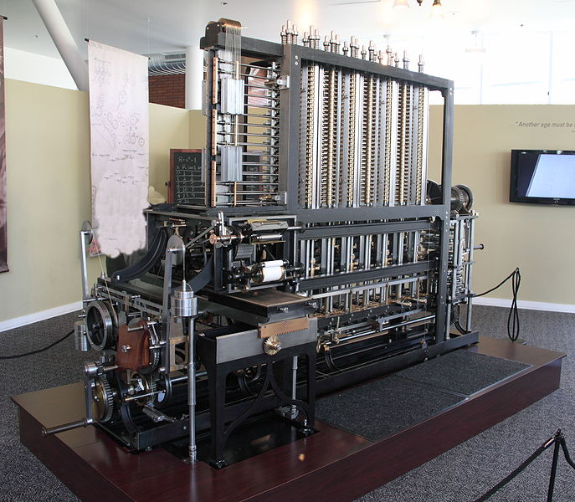
PROGRAMOVATELNÉ STROJE
Charles Babbage
První Babbagův stroj pouze propojoval mechanické kalkulačky
s parním motorem. Dokázal spočítat sérii příkladů.
Skládal se ale z 25 tisíc částí, vážil 13 600 kilogramů, měřil na výšku 2,4 metry a při počítání strašlivě funěl. Později vynálezce přidal periferii pro „tisk" výstupu.
DIFERENCIÁLNÍ STROJ
Plně funkční diferenciální stroj
v Muzeu počítačové historie
v Mountain View v Kalifornii.

Slide 15
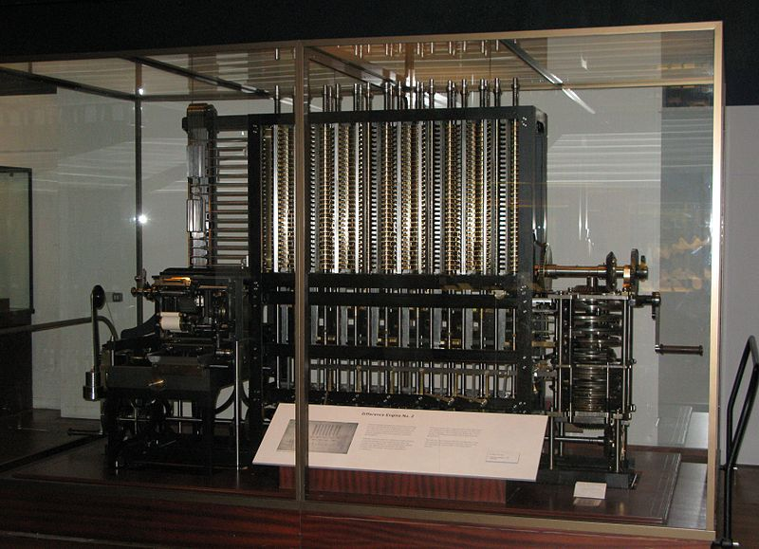
PROGRAMOVATELNÉ STROJE
Charles Babbage
DIFERENCIÁLNÍ STROJ
V roce 1833 předvedl Babbage švédské akademii návrh stroje na řešení diferenciálních rovnic. Kdyby byl tento stroj skutečně realizován, byla by to parou poháněná obluda velká jako lokomotiva, využívající vymoženosti průmyslové revoluce - mechanických převodů, čepů, ozubených válců, hřídelí apod.
Originál diferenciálního stroje postavený podle návrhu Babbage (tento stroj není replika, neboť za života Babbage nebyl nikdy postavený ani jeden).
Londýnské muzeum vědy.

Slide 16
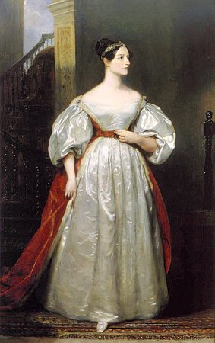
PROGRAMOVATELNÉ STROJE
Charles Babbage
Naprostý převrat byl zaznamenán roku 1848, kdy začal vznikat pod názvem analytický stroj, všeobecně použitelný počítač pracující na mechanické bázi.
S ním pomáhala Babbageovi dcera anglického básníka lorda Gordona Byrona Augusta Ada, kněžna z Lovelace, která se podílela i na přepracování plánů analytického stroje. Jelikož znala konstrukci a funkčnost stoje, mohla sestavit seznam instrukcí, čímž se vlastně stala první programátorkou. Na její počest pak v 80. letech americké ministerstvo obrany pojmenovalo nový programovací jazyk po ní - ADA.

Slide 17
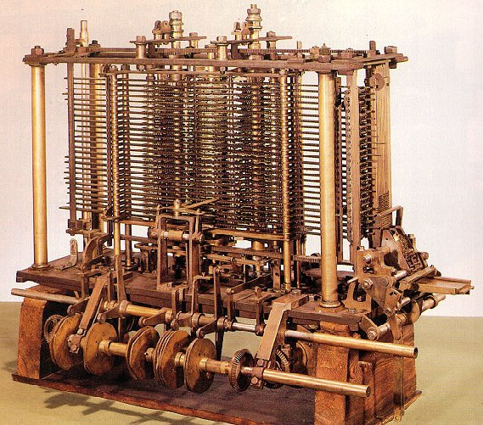
PROGRAMOVATELNÉ STROJE
Charles Babbage
Analytický stroj sice nikdy ve své době nevznikl, ale v historii počítačů zaujímá unikátní místo díky tomu, že měl být programovatelný.
Instrukce i data ke zpracování se do něj měly dostávat v podobě děrných štítků.
Londýnské Muzeum vědy dalo analytický motor dohromady podle původních nákresů v roce 1991. Později přidalo ještě tiskárnu.
Babbage by měl radost - všechno funguje bez chybičky.

Slide 18
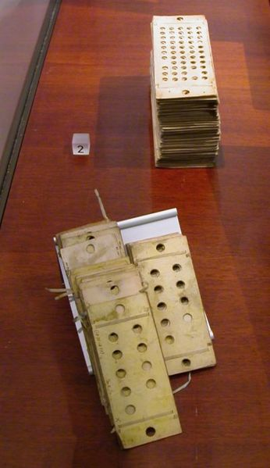
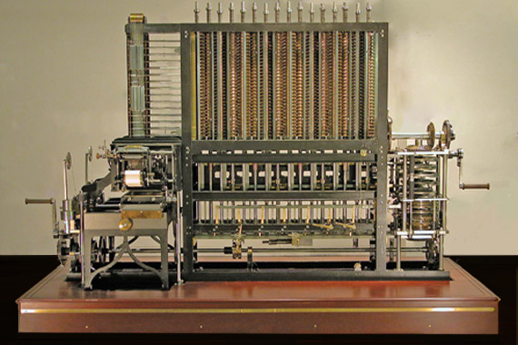
PROGRAMOVATELNÉ STROJE
Charles Babbage
Dva typy použitých děrných štítků
k naprogramování analytického stroje.
První kompletní Babbage stroj byl dokončen v Londýně v roce 2002, 153 let poté, co byl navržen, podle původních výkresů.
Skládá se z 8000 dílů, váží pět tun a měří 11 stop dlouhý.

Slide 19
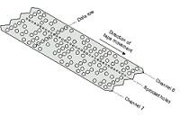
PROGRAMOVATELNÉ STROJE
Tak končí další etapa v historii počítačů.
Děrné pásky se staly základním komunikačním prostředkem člověka
s počítačem.
Tento systém se používal až do druhé poloviny 20. století.

Slide 20
ZDROJE
Kliparty: http://office.microsoft.com
Ročníková práce v xHtml 1.1 na téma "Počítače a příslušenství" - Historie počítačů, [citováno 01.11.2013], online , http://www.petrn.wz.cz/historie.htm
Přispěvatelé Wikipedie, Joseph Marie Jacquard [online], Wikipedie: Otevřená encyklopedie, c2013, Datum poslední revize 4. 04. 2013, 17:08 UTC, [citováno 6. 4. 2013] <http://cs.wikipedia.org/w/index.php?title=Joseph_Marie_Jacquard&oldid=10097355>
Wikipedia contributors, 'Joseph Marie Jacquard', Wikipedia, The Free Encyclopedia, 27 March 2013, 18:25 UTC, [accessed 6 May 2013] http://en.wikipedia.org/w/index.php?title=Joseph_Marie_Jacquard&oldid=547308463
Wikipedia contributors, 'Punched card', Wikipedia, The Free Encyclopedia, 28 April 2013, 18:52 UTC, [accessed 29. April 2013] http://en.wikipedia.org/w/index.php?title=Punched_card&oldid=552605469
Wikipedia contributors, 'Tabulating machine', Wikipedia, The Free Encyclopedia, 19 April 2013, 18:45 UTC, [accessed 26 April 2013] <http://en.wikipedia.org/w/index.php?title=Tabulating_machine&oldid=551171329>
Wikipedia contributors, 'Herman Hollerith', Wikipedia, The Free Encyclopedia, 29 April 2013, 18:22 UTC, [accessed 10 May 2013]
http://en.wikipedia.org/w/index.php?title=Herman_Hollerith&oldid=552764103
Přispěvatelé Wikipedie, Herman Hollerith [online], Wikipedie: Otevřená encyklopedie, c2013, Datum poslední revize 13. 03. 2013, 07:53 UTC, [citováno 16. 03. 2013] <http://cs.wikipedia.org/w/index.php?title=Herman_Hollerith&oldid=9921177>

Slide 21
ZDROJE
Wikipedia contributors, 'IBM', Wikipedia, The Free Encyclopedia, 6 May 2013, 01:21 UTC, > [accessed 6 May 2013] <http://en.wikipedia.org/w/index.php?title=IBM&oldid=553710261
Wikipedia contributors, 'Charles Babbage', Wikipedia, The Free Encyclopedia, 10 May 2013, 13:10 UTC, [accessed 10 May 2013]
http://en.wikipedia.org/w/index.php?title=Charles_Babbage&oldid=554440444
Wikipedia contributors, 'Difference engine', Wikipedia, The Free Encyclopedia, 25 April 2013, 23:02 UTC, <http://en.wikipedia.org/w/index.php?title=Difference_engine&oldid=552191147> [accessed 10 May 2013]
http://www.petrn.wz.cz/historie.htm, online, [citováno 8.5.2013]
http://extrahardware.cnews.cz/historie-pocitacu-i-pocitacovy-pravek,online, online, [citováno 8. 5. 2013_]
http://www.computerhistory.org/babbage/ , online, [citováno 8.5.2013]
Wikipedia contributors, 'Analytical Engine', Wikipedia, The Free Encyclopedia, 20 April 2013, 17:27 UTC, <http://en.wikipedia.org/w/index.php?title=Analytical_Engine&oldid=551319316> [accessed 11 May 2013]

